Slide 1

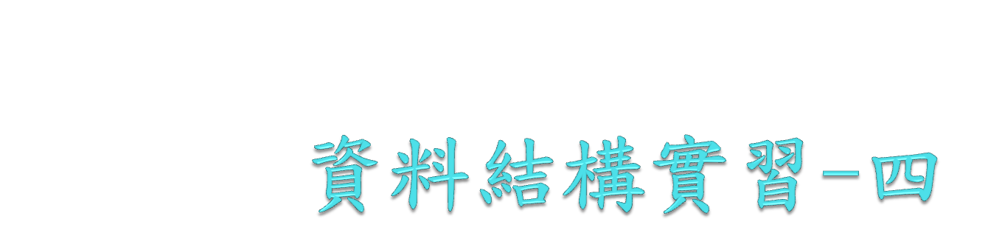

Slide 2

練習：多項式的運算
寫一個程式，處理多項式的相加與相乘。
Ex : 2X³ + 3X² + 2
= 2X³ + 3X² + 0X¹ + 2X⁰
  黑色框：項。
  紅色：係數。
  藍色：次數。
系數有可能是負數或是浮點數。
次數一定為0或正整數。

Slide 3
多項式的儲存方式
使用define與typedef來建立一種新結構型態，來儲存每一項的資訊。
typedef struct
{
float coef; //系數
unsigned int expon; //次數
}polynomial;
使用該結構型態的陣列來存放所有多項式的每一項資訊。
polynomial p[MAX_TERM];
定義一個常數，來決定每一個陣列的項數上限。
#define MAX_TERM 100

Slide 4
多項式的儲存方式
所有的多項式都存在同一個陣列中。
儲存所有多項式的陣列需可以被所有函式存取。
  全域變數。
  傳入pointer。
一個avail offset儲存目前第一個可用的空間。
一個多項式需要兩個offset，紀錄開頭與結尾。
  開頭與結尾的offset變數，可能在某些函式中變更。

Slide 5


多項式的儲存方式
把兩個多項式A(x)= 和B(x)=
儲存在陣列中。
start A
finish A
start B
finish B
avail
coef | 2 | 1 | 1 | 5 | 3 | 1 | 0
expon | 1000 | 0 | 4 | 3 | 2 | 0 | 0
0 1 2 3 4 5 6
start A，start B ：表示A，B的第一項的索引。
finish A ，finish B ：表示A，B的最後一項的索引。
avail ：表示陣列中下一個可用的空閒位置之索引。

Slide 6
多項式的儲存方式—0多項式
任何多項式至少會佔去一個項的空間，如果該項的係數為0，表示此多項式為0多項式。
  任何多項式運算的結果，其初始值為0多項式。
  Avail指向的位置一定不被任何多項式佔用。
finish A
Avail
start A
coef | 0 | 0 | …
expon | 0 | 0 | …

Slide 7
加入一個次項至多項式
找到要加入的位置。
  對次數來說，p[x-1]>y 且 p[x] <=y
  如果已有該次項，則不用加入。
  如果目標為0多項式，直接寫入。
  如果加入的目標為0，則直接跳過。
為多項式新增一個項的空間。
  0多項式則可以跳過。
  要注意空間是否用完。
把所有次數低於新增目標的項往後位移一格。
寫入要加入的項。

Slide 8
加入一個次項--PseudoCode
for(ctr=*start ; ctr <= *end && p[ctr].expon > expon ; ctr++ );
Extend end with 1 term;
for(ctr2 = *end ; ctr2 > ctr ; ctr2-- )
p[ctr2]=p[ctr2-1];
Insert the target term;

Slide 9
加入一個次項—演算法
poly_attach(int *start, int *end, float coef, int expon);
Attach target:
Coef | 7
Expon | 2
Coef | 3 | 5 | 4 | 2 | 0 | 0 | …
Expon | 5 | 3 | 1 | 0 | 0 | 0 | …
7
4
2
2
1
0
S
E
A
E
A

Slide 10
多項式的加法
同次項目，係數相加。
項數可能增加，需注意溢位問題。
Ex: (3X³ + 5X² + 5) + (-5X² + 7X +3)
3X³
+ 5X²
+ 5
+
-5X²
+ 7X
+ 3
3X³
+ 7X
+ 8

Slide 11
多項式的加法 – pseudo code
while (A and B are not end yet)
{
if(A term’s degree > B term’s)
add A term into result;
move A to next term;
else if (A turm’s degree < B turm’s)
add B term into result;
move B to next term;
else
add A term with B term and save into result;
move A and B to next term;
}
Add every A term which not been added into result;
Add every B term which not been added into result;

Slide 12
多項式的加法 –演算法
void poly_add(int start_a,int end_a,int start_b,int end_b, int *start_d,int *end_d);
Coef | 3 | 5 | 5 | -5 | 7 | 3 | 0 | 0 | 0 | 0 | …
Degree | 3 | 2 | 0 | 2 | 1 | 0 | 0 | 0 | 0 | 0 | …
3
7
8
3
1
0
S
E
S
E
S
E
A
E
A
A
E

Slide 13
memset()
void * memset ( void * ptr, int value, size_t num );
  #include <string.h>
  將一段記憶體空間填入特定的字元。
    ptr為開始填的位置。
    value為要填入的字元。
    num 為要填入的長度。
  int, unsigned int, float (IEEE 754)在每一個byte全部填0的情況下，代表的值皆為0。
  Ex. memset (array,0,100);
    將會把指標array後面100個char填入 0 。

Slide 14
sizeof()
sizeof(<型態>)
  它是一個operator，不是function。
  傳回一個形態所佔用的記憶體大小(byte)。
  Ex : sizeof(int) == 4;
  可以傳入自定義的型態或是結構。

Slide 15
多項式的乘法
被乘數需要和乘數的每一項相乘。
相乘時，係數相乘，次數相加。
Ex: (5X² + 5) * (7X +3)
5X²
+ 5
x
7X
+ 3
35X³
+ 35X
+
15X²
+ 15
35X³
+15X²
+ 35X
+ 15

Slide 16
多項式的乘法
可以分解成兩個動作：
被乘數多項式乘上乘數中的某一個項。
把1.和目前的結果相加。
2.和我們的加法是一模一樣的，只需要寫1.。

Slide 17
多項式的乘法 – pseudo code
while (B are not end yet)
{
temp = polynomial_multi_1 (A, B’s term);
result += temp;
move B to next term;
}
polynomial_multi_1 (A, B term)
{
for every term of A
coef *= B term’s coef;
degree += B term’s degree;
}

Slide 18
多項式的乘法 –演算法
A(X) = X² + 2X + 1
B(X) = X³ + 2X + 3
X² + 2X + 1
*
X³ + 2X + 3
X⁵ + 2X⁴ + X³
+
2X³ + 4X² + 2X
+
3X² + 6X + 3
A(X)
B(X)
A(X)
*X³
[1]
A(X)
*2X
[2]
[1]+[2]
[3]
A(X)
*3
[4]
[3]+[4]

Slide 19
多項式的計算 – 加分題
為多項式代入一個值，並算出結果。
Ex : 以X=4.5 代入 5X² - 7X +3 = 135.75
double pow (double base, double exponent );
  #include <math.h>
  傳回 base^{exponent} 的值。

Slide 20
練習：多項式的運算
輸入：poly_a.txt / poly_b.txt 為兩個多項式A/B。
  請至教學網站下載範例檔。
  多項次依照其次數遞減列出每一項。
  每一項之間以換行符號(\n)相隔。
  每一項的格式為<係數(浮點數)>\t<次數(非負整數)>
  總長度不超過100個項目。
  次數的大小介於 0 ~ 16,777,215 (FFFFFF) 。
  係數的大小符合IEEE 754規範。

Slide 21
練習：多項式的運算
輸出：
  A多項式以及B多項式。
  A + B的多項式結果。
  (A + B) * B 的多項式結果。
  將X以3.14代入所得到的值。(Bonus)
注意：係數為0的項目不得印出。
注意：加法與乘法須寫成function

